Slide 1
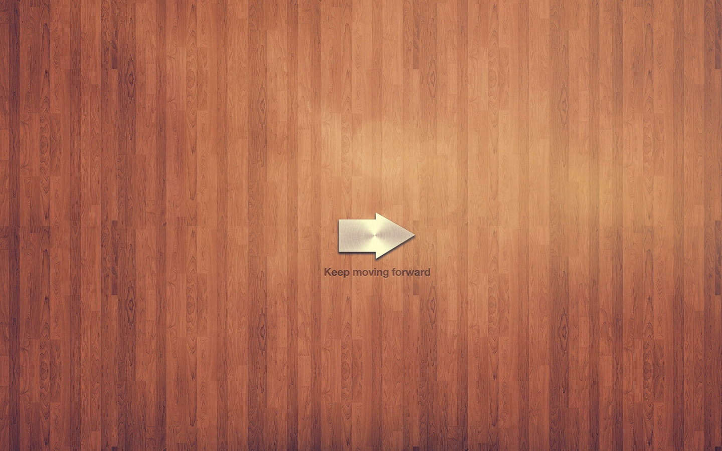
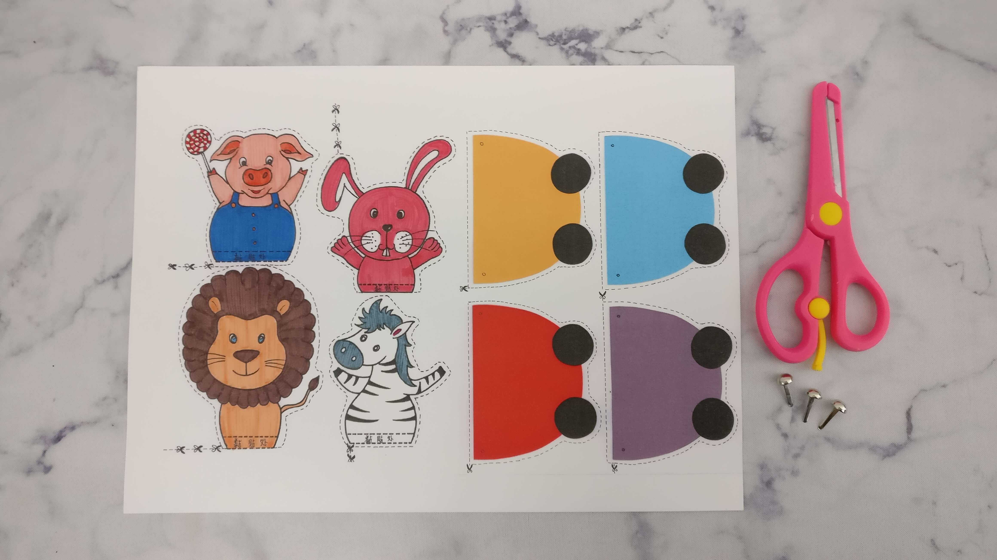
1.准备好图纸.剪刀.膠水.3個雙腳釘◦

Slide 2
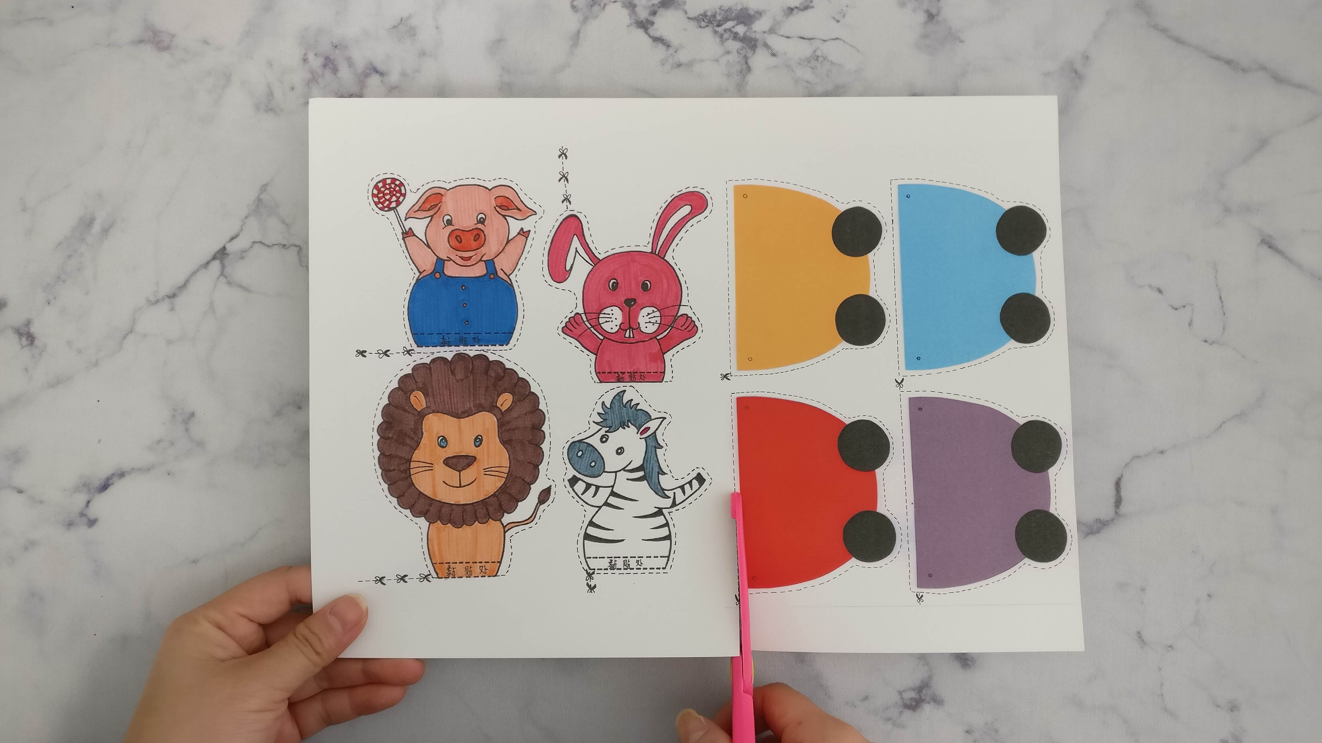
2.拿剪刀将图纸上的裁切线剪下来◦

Slide 3
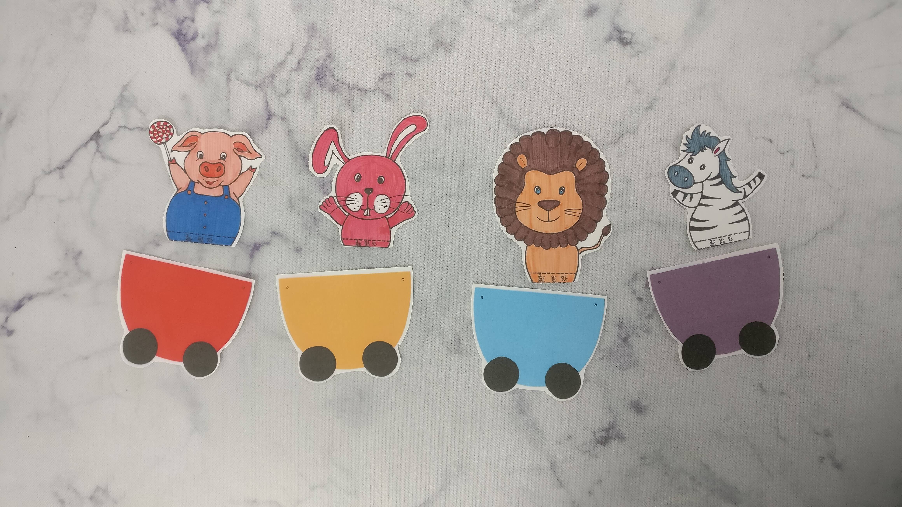
3.如上步骤剪下来的配件◦

Slide 4
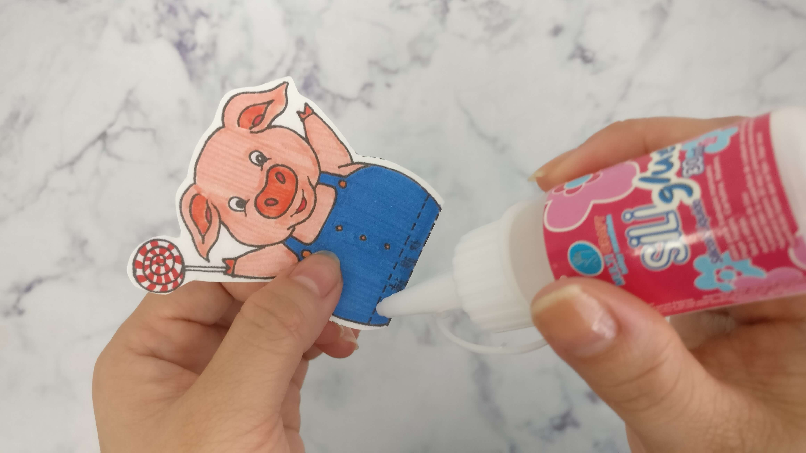
4.接着将剪下來的配件沾上膠水◦

Slide 5
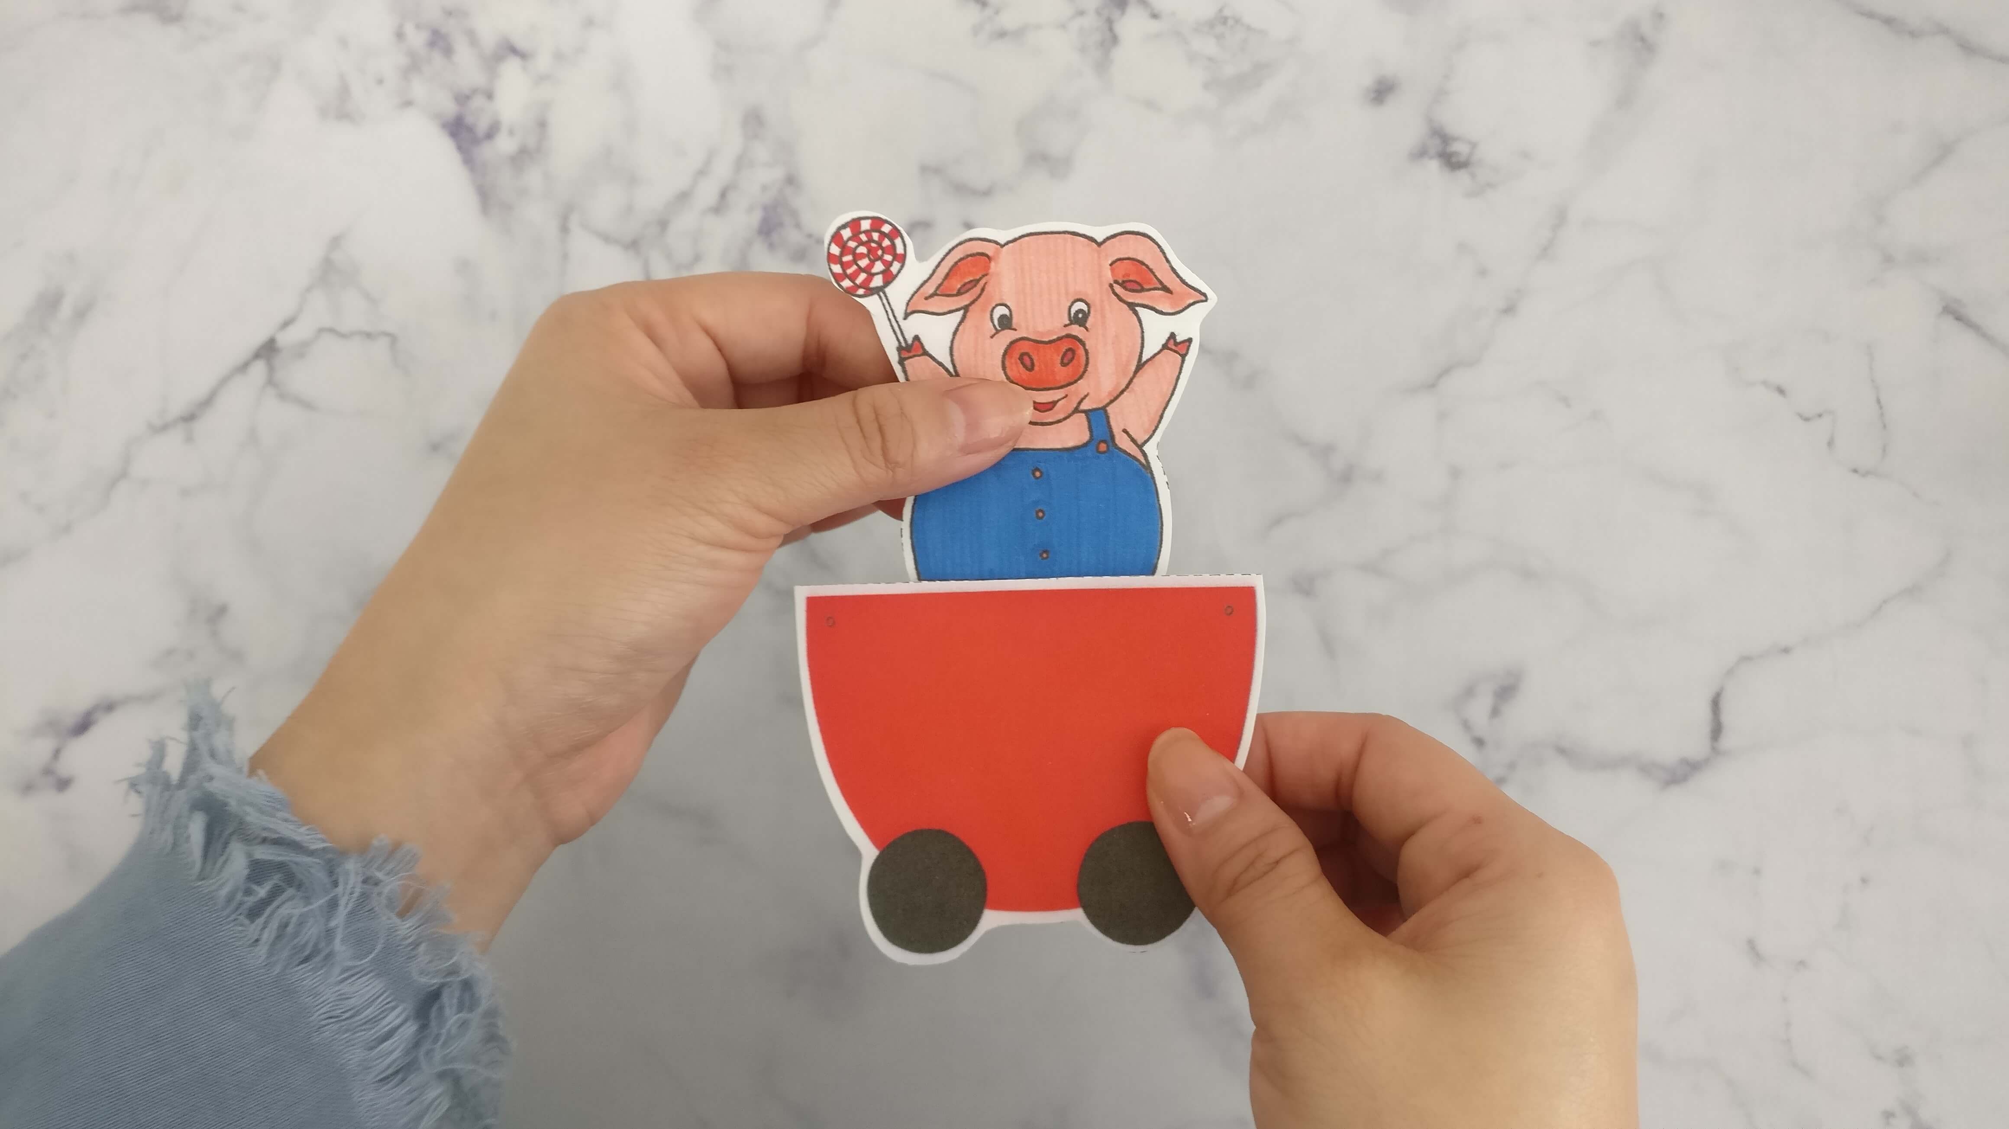
5.接著沾上膠水的配件搭配火車配件黏貼起來◦

Slide 6
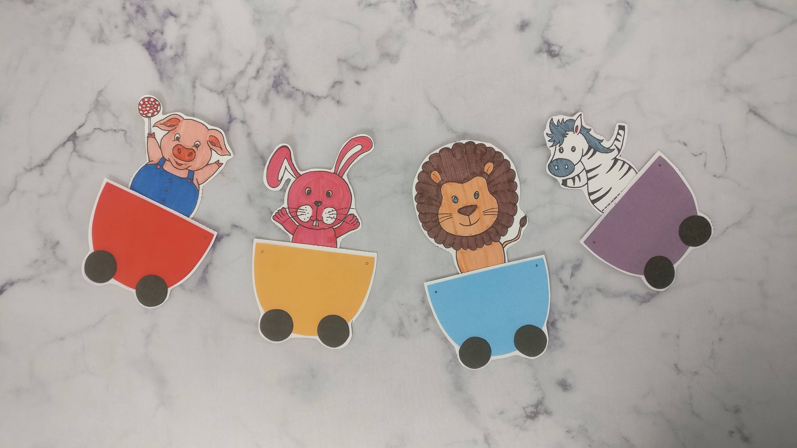
6.黏貼上後呈現四台火車車箱◦

Slide 7
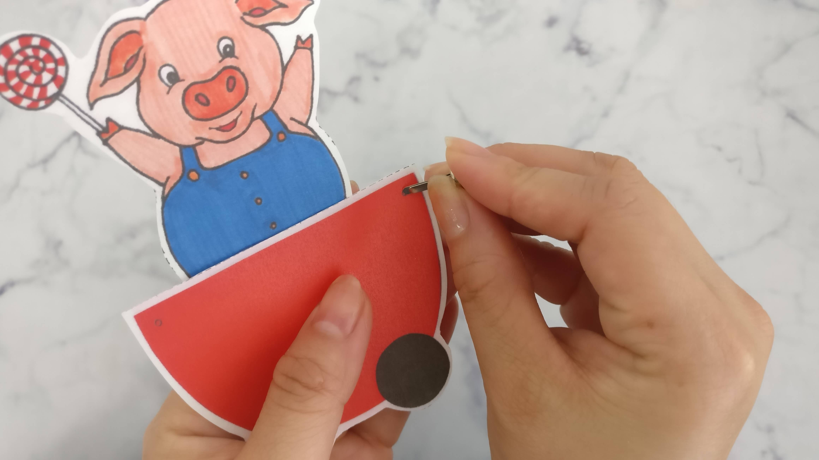
7.選第一節車箱拿雙腳釘在圓形搓孔搓進去◦

Slide 8
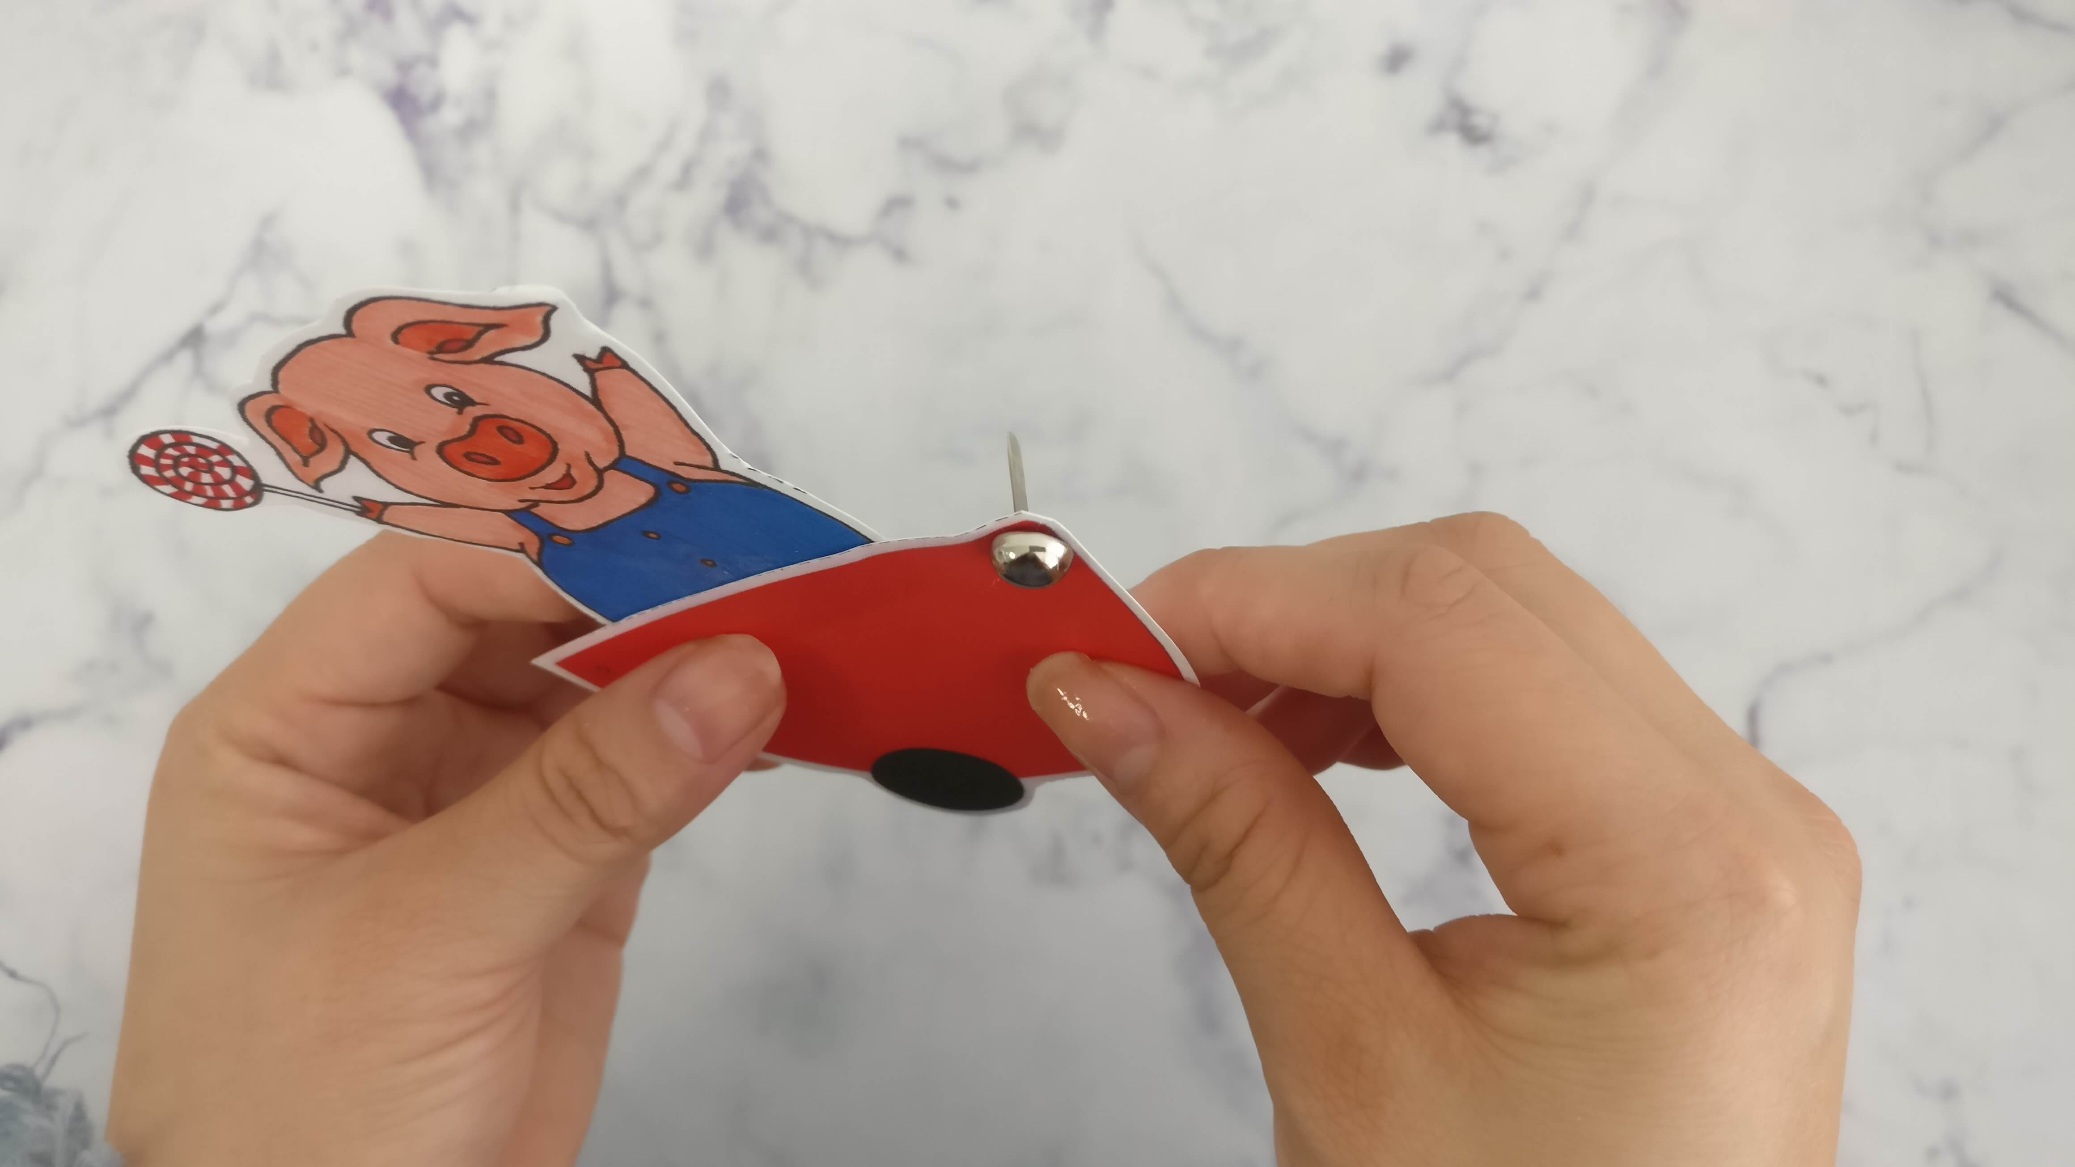
8.如圖步驟搓進去的雙腳釘◦

Slide 9
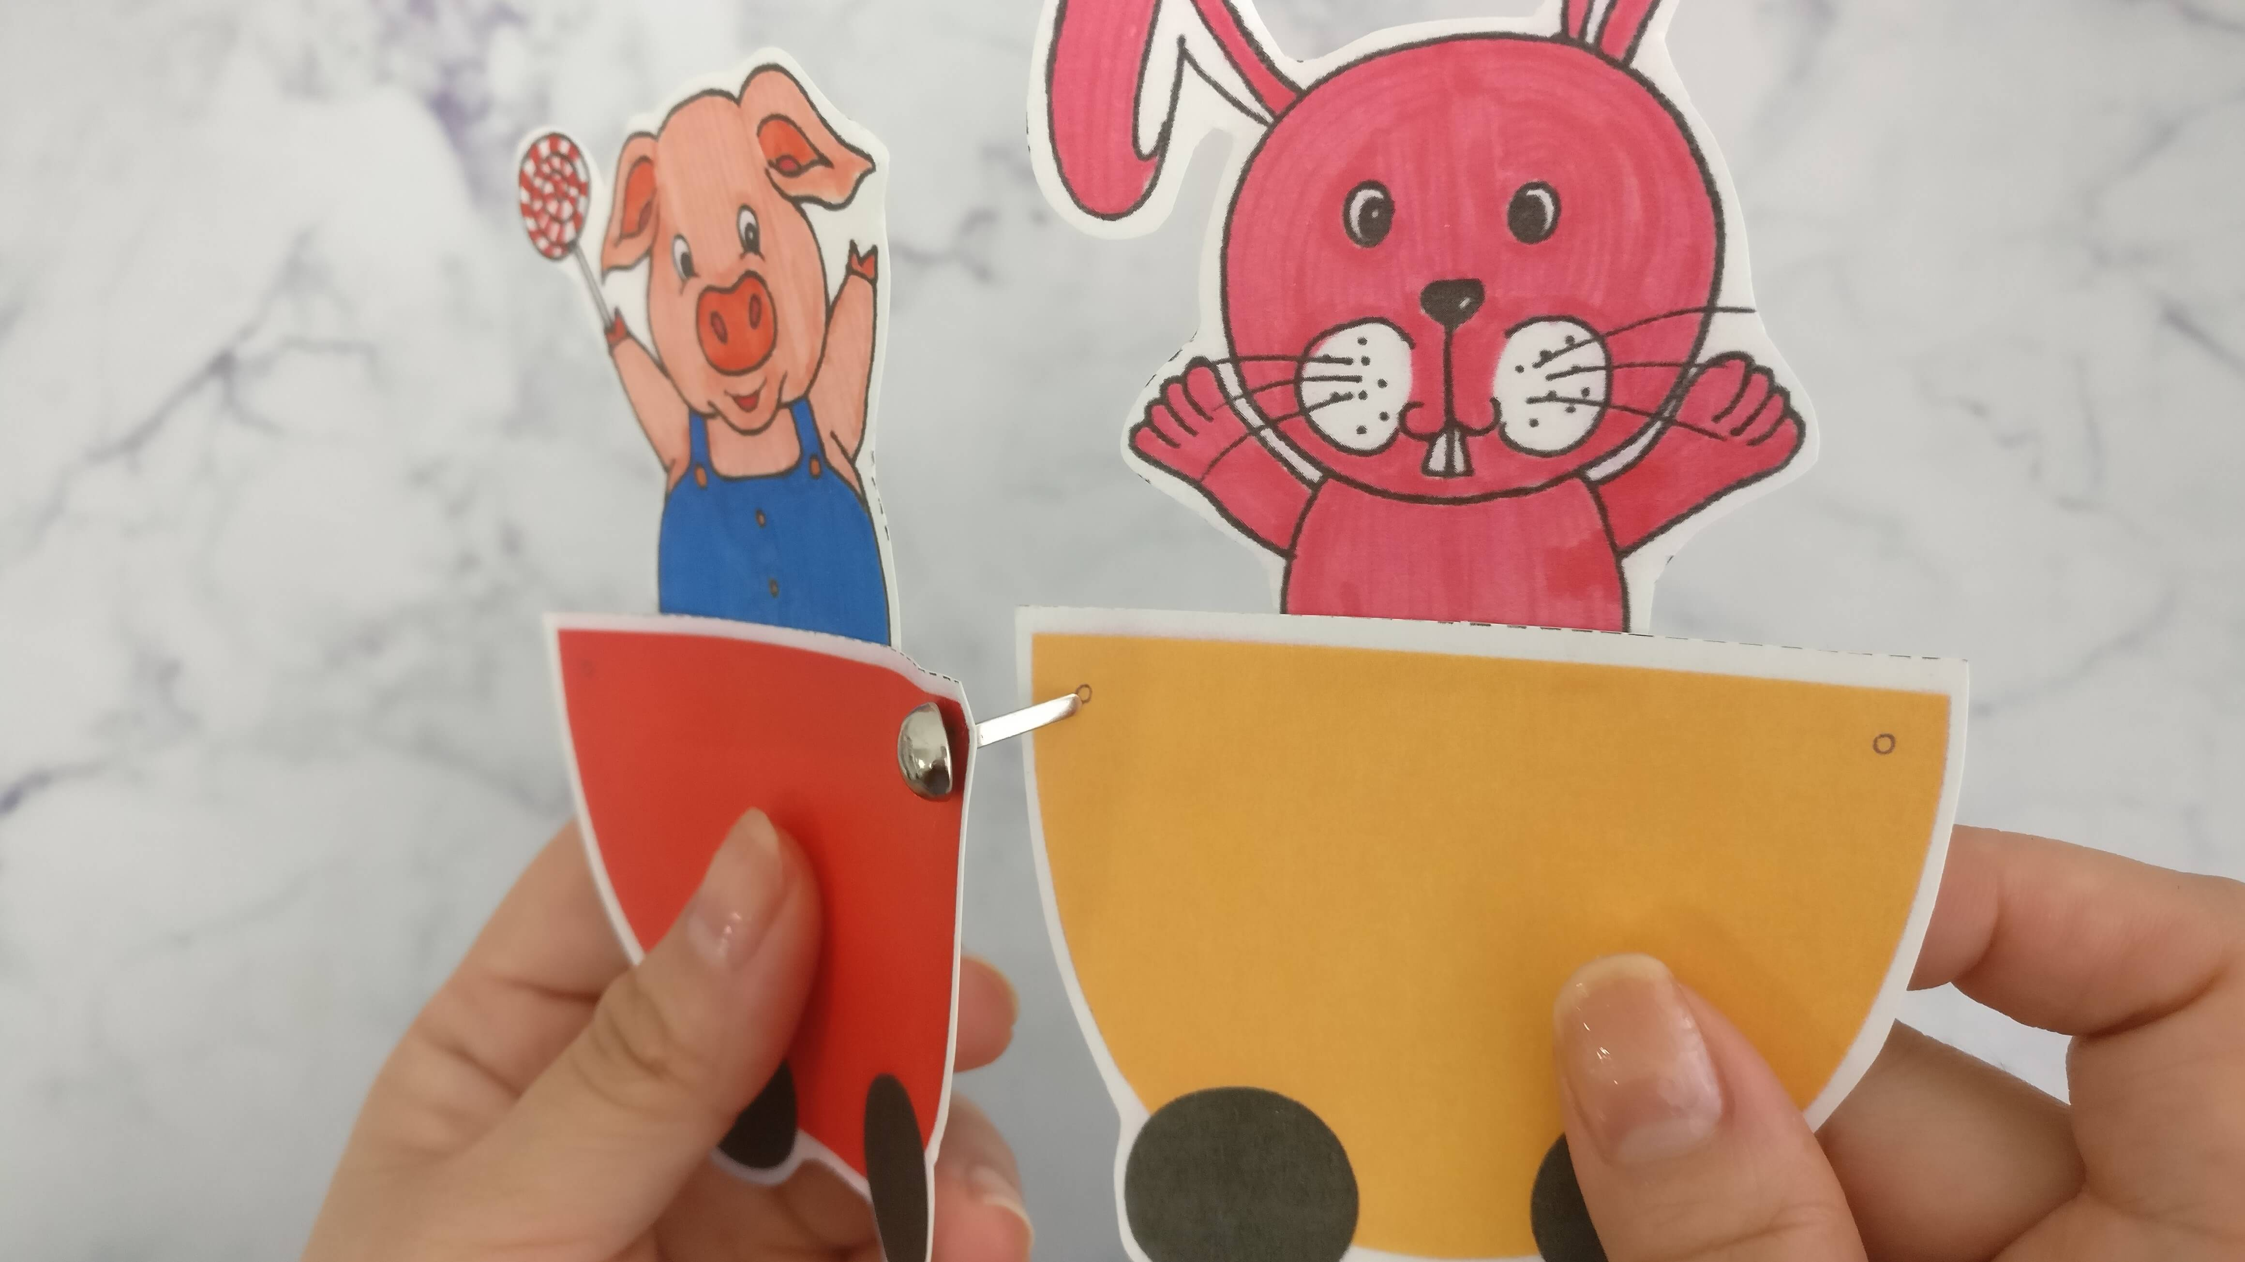
9.在選第二節車箱動物配件同在另一側搓孔將雙腳釘搓進去◦

Slide 10
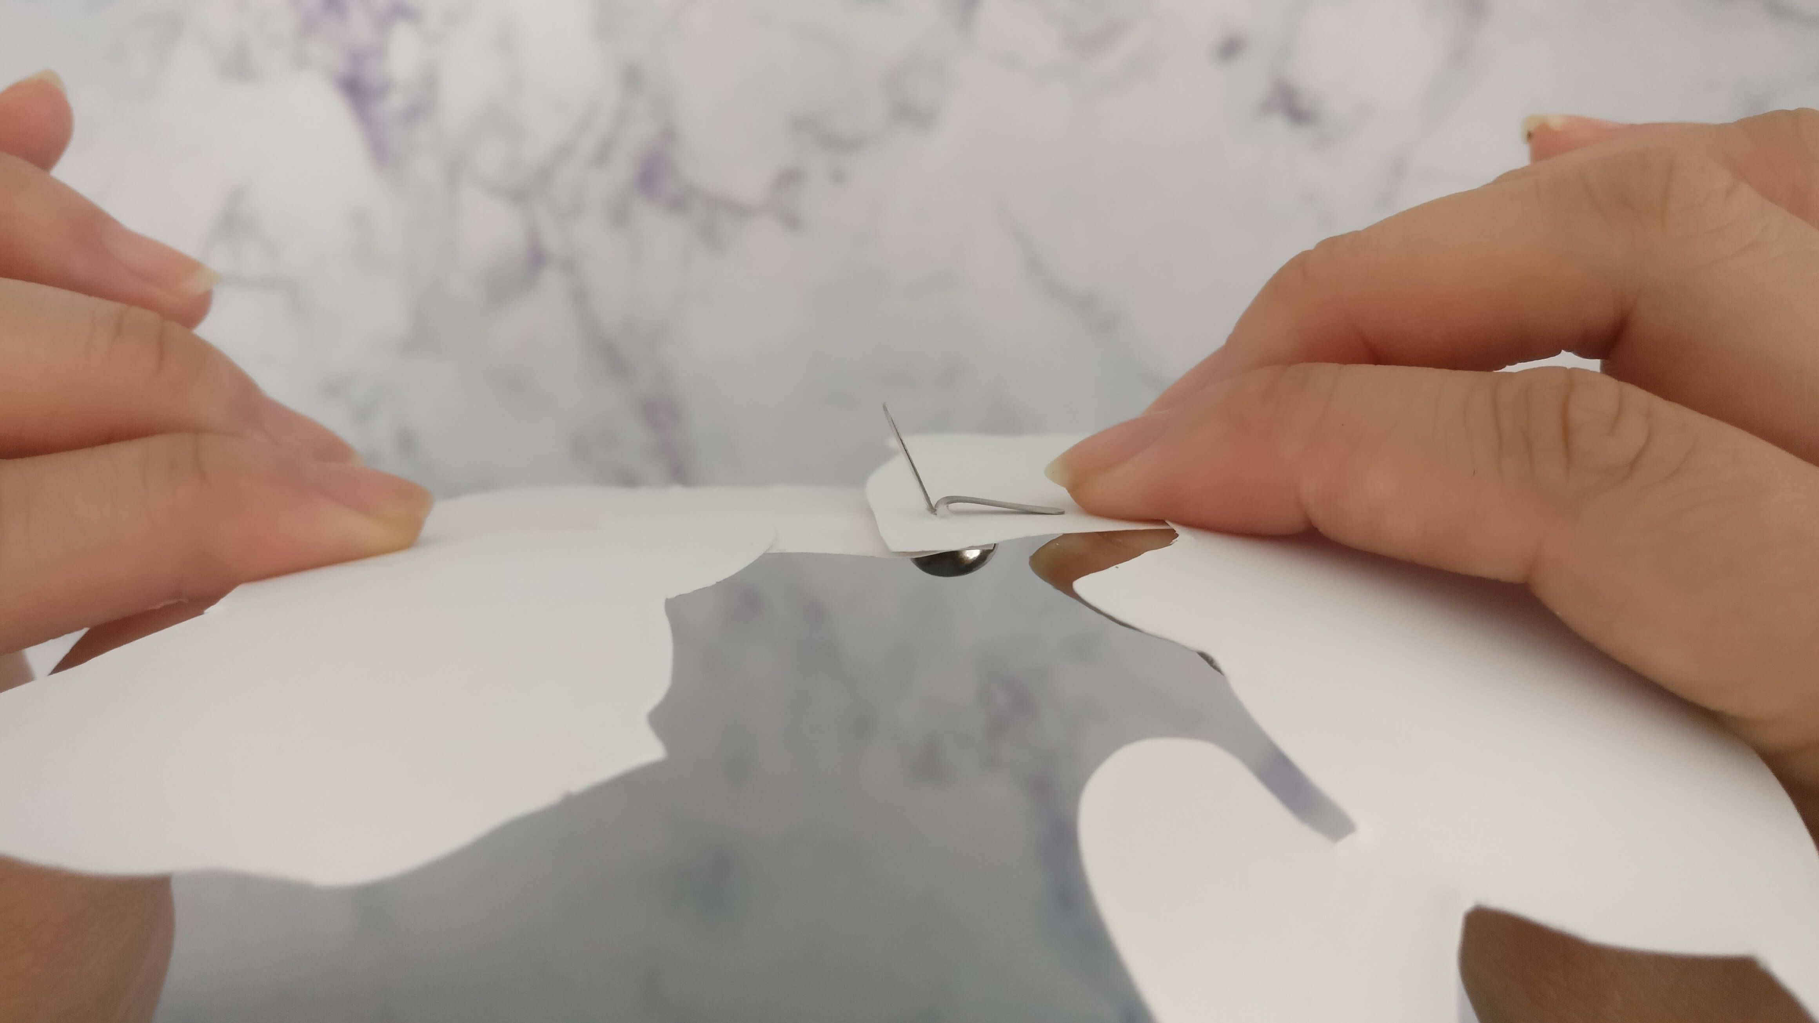
10.在後面的雙腳釘取一腳往下折固定◦

Slide 11
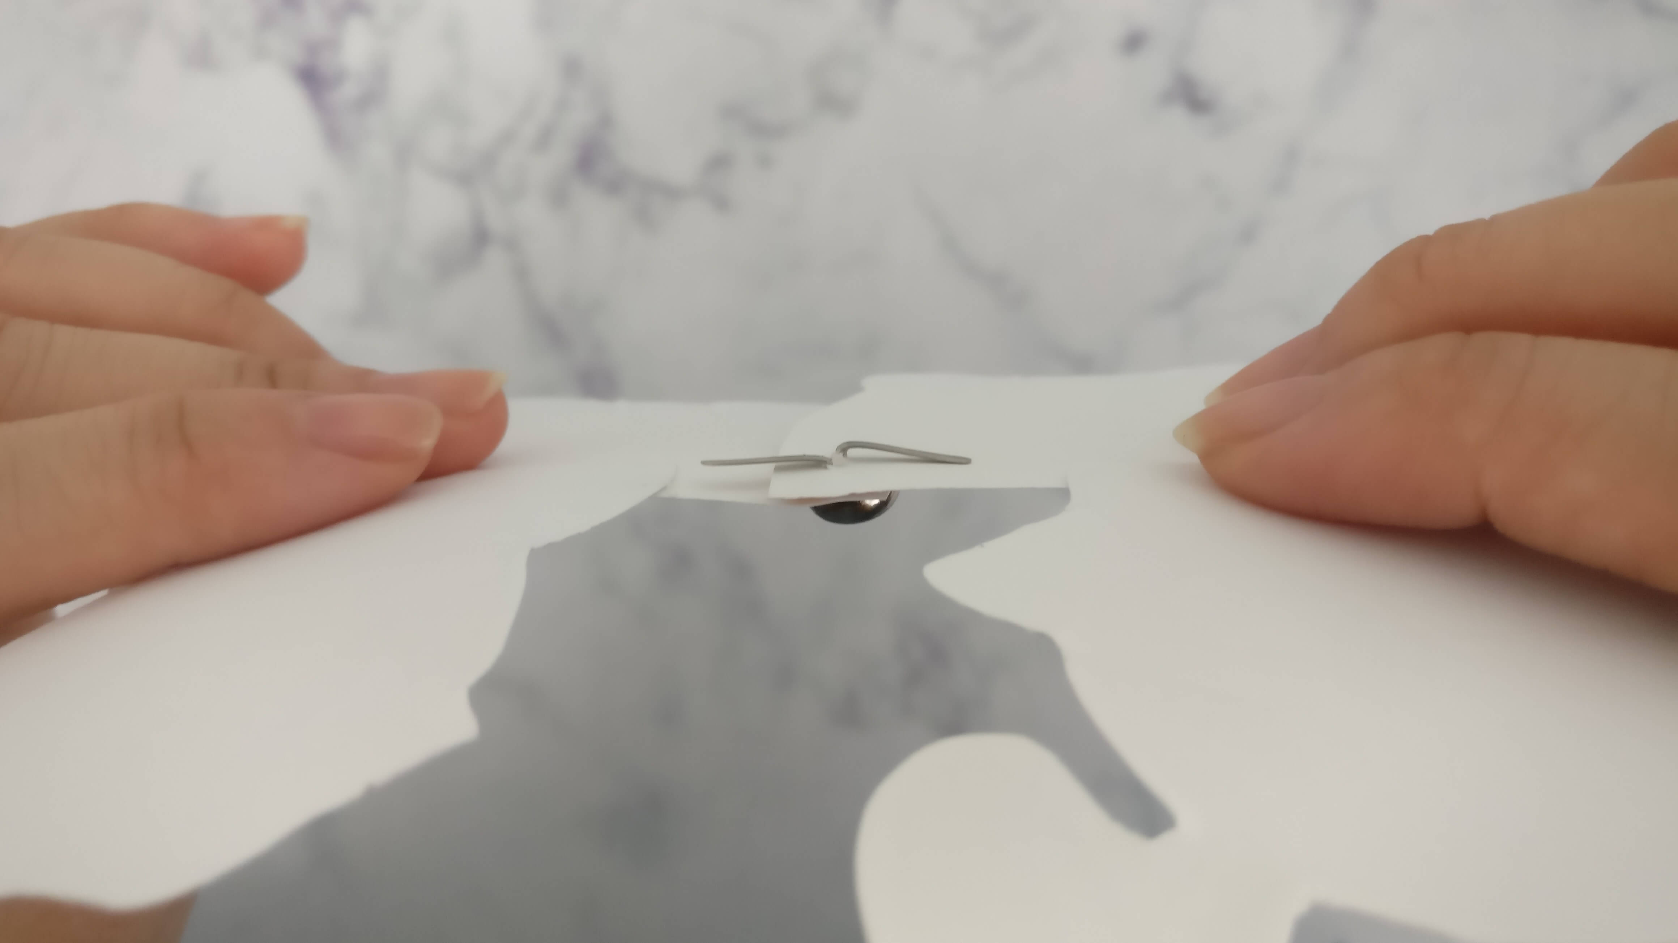
11.再將另一腳也折下固定即可◦

Slide 12
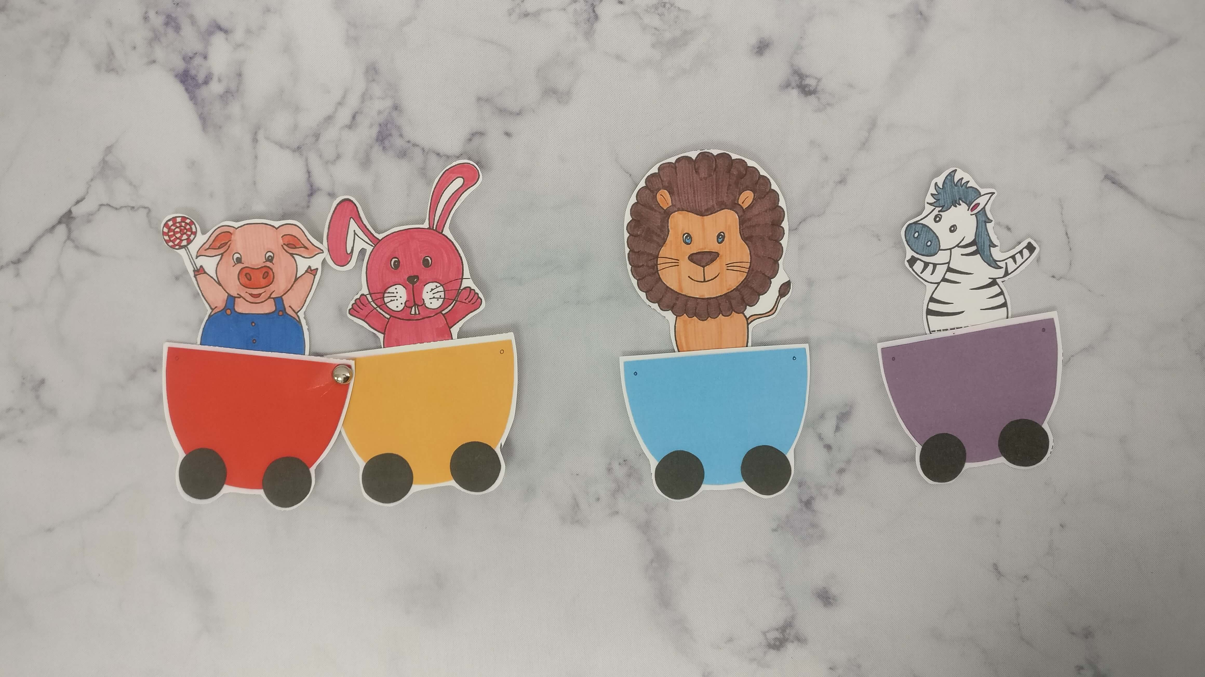
12.如圖兩節車箱相連起來◦

Slide 13
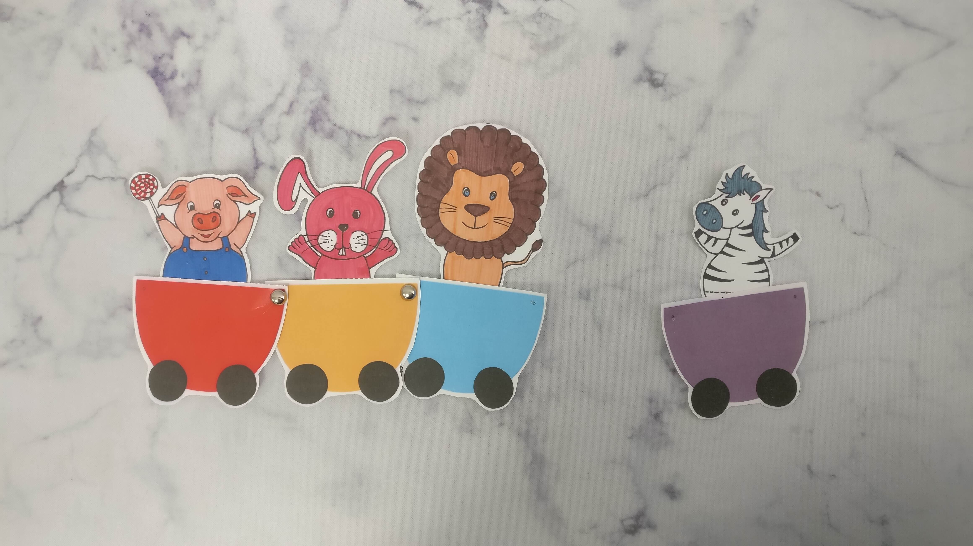
13.連續第三節車箱同步驟相連起來◦

Slide 14
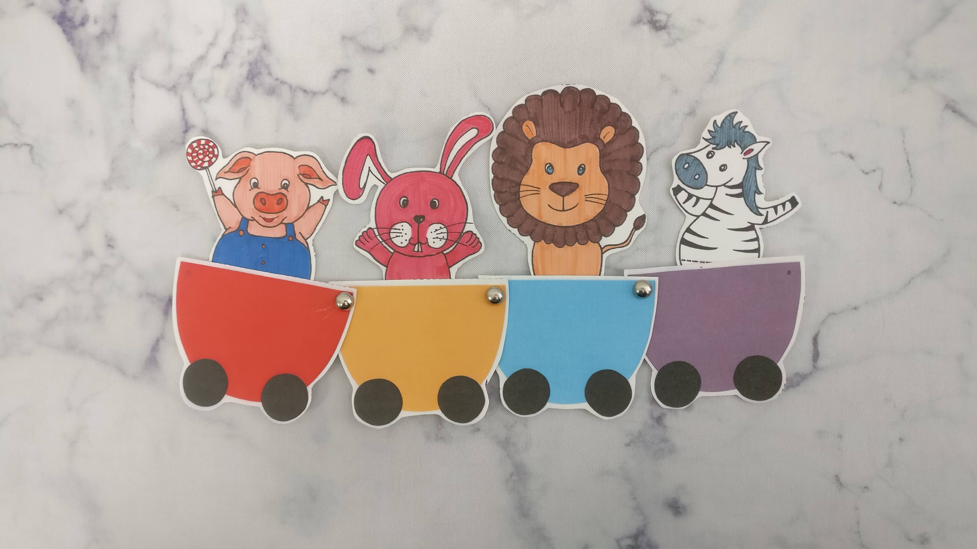
14.第四节车箱也接连起来即可完成◦

